Slide 1
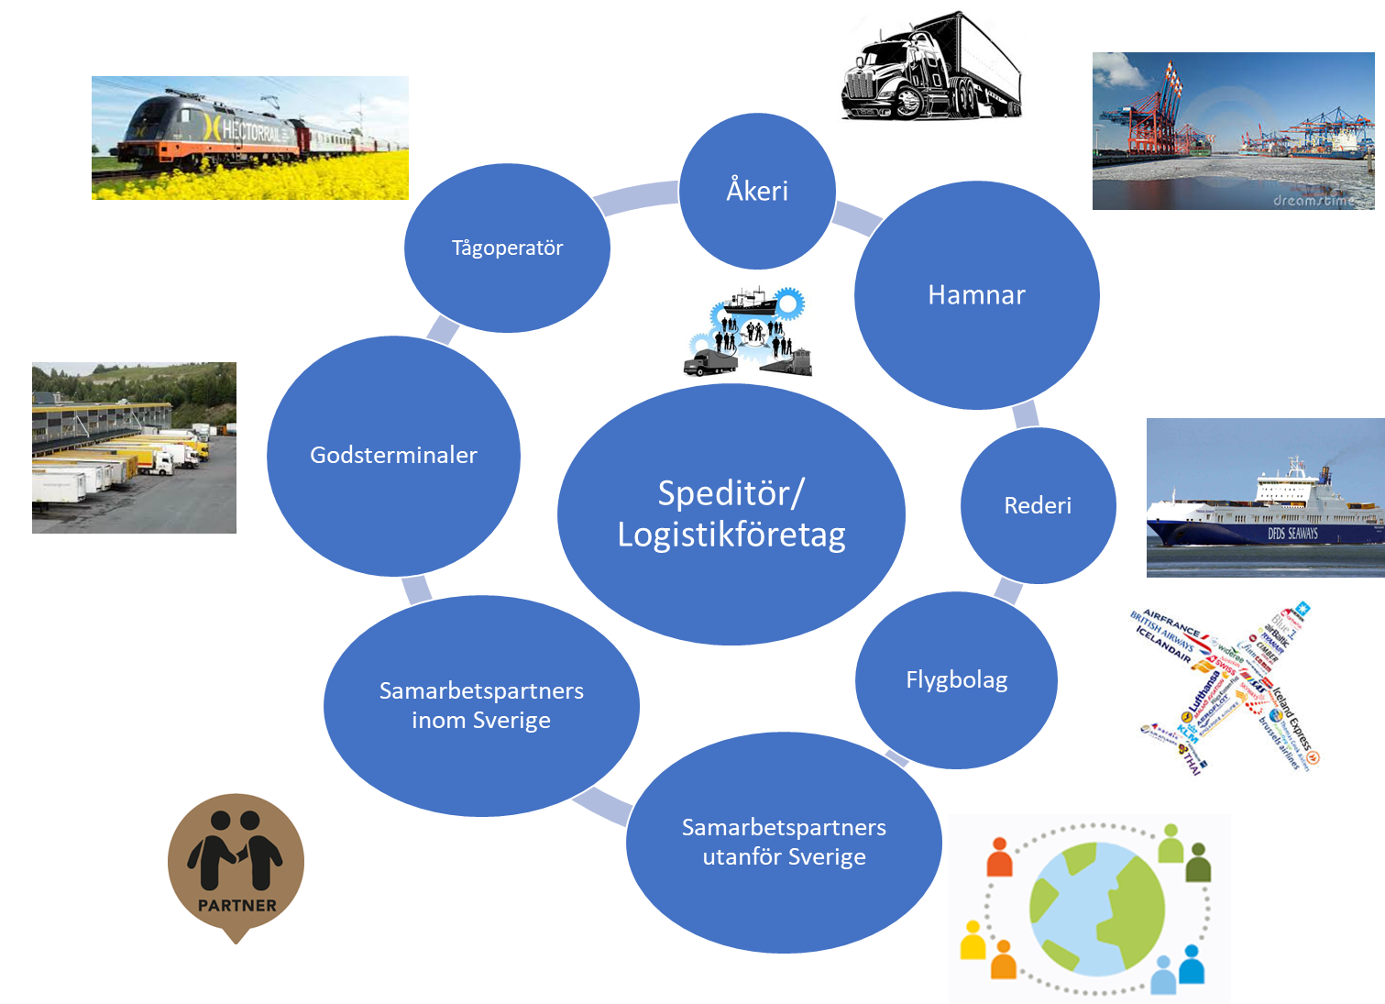
Notes:
Använd denna är bild

Slide 2





Logistikaktörer
Inrikes
”The big five”
Dedikerade åkerier
Underleverantörer
Notes:
Domestic
"The Big Five“
Dedicated haulage companies
Subcontractors

Slide 3
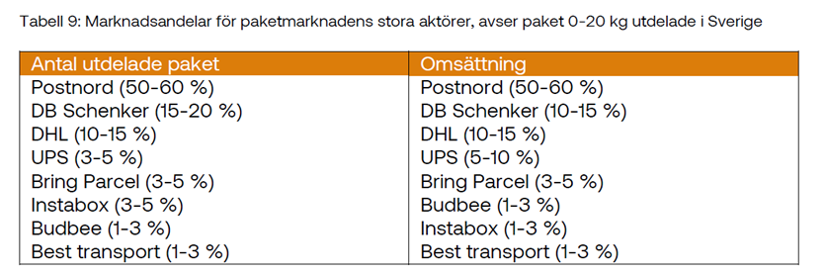
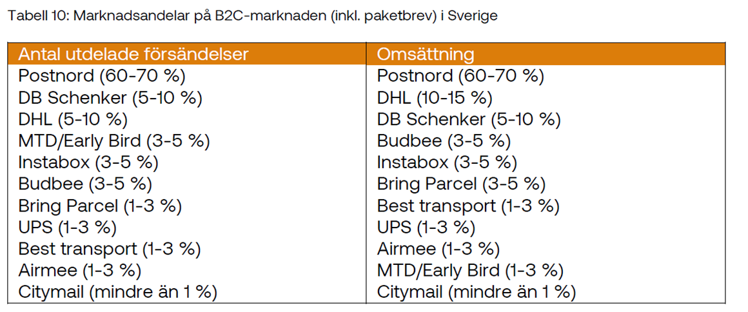
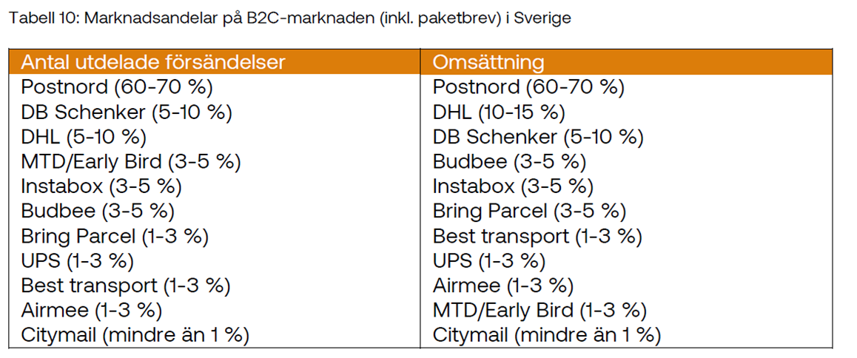
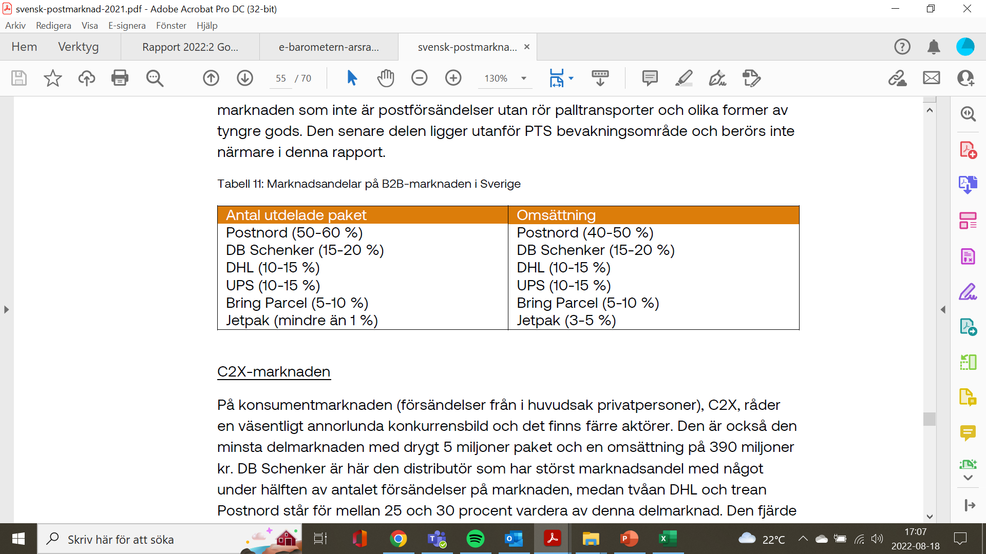
Leveranser B2B och B2C
Statistik 2022
Inrikestransporter 492 464 000kg
Inkl paket
B2B samt B2C
Totalt 295 miljoner paket
43 miljoner utrikespaket
Övervägande delen av verksamheten
DHL, Schenker
B2B ca 80 %
Källa: Svenska postmarknad 2022.
Post-och tele styrelsen
Notes:
Statistics 2022
Domestic transport 492,464,000kg
Package included
B2B and B2C
A total of 295 million packages
43 million international parcels
Predominant part of the business
DHL, Schenker
B2B approx. 80%

Slide 4
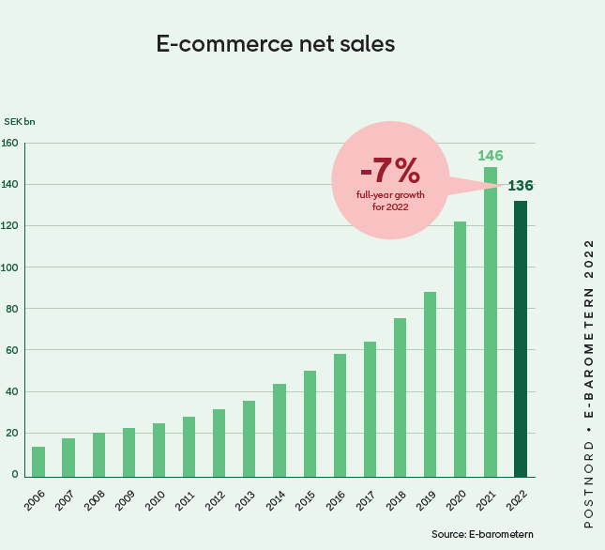
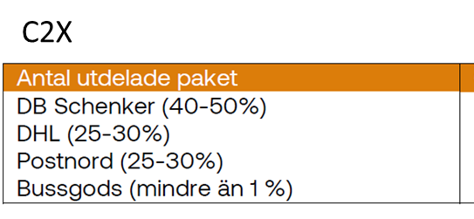
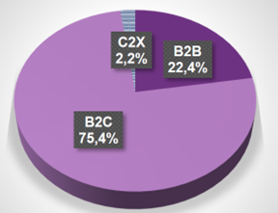
Leveranser B2B, B2C och C2X
C2X = leveranser mellan privatpersoner
Slutsats
E-handels paket utgör en mycket
liten andel av de totala godsvolymerna
Marknaden minskade med 7% 2022

Slide 5

Leveranser B2B, B2C och C2X
Samlastning
Fjärrtransporter
Utmaningar
”Last mile”
Privatpersoners
Liten kunskap om logistik
Liten förståelse
Digitalisering
Leveranstider/öppettider
Stadsleveranser
Hållbarhet
Samlastning
Leveranstider
Notes:
Consolidation
Long-distance transport
Challenges
"last mile“
Of private persons
Little knowledge of logistics
Little understanding
Digitization
Delivery times/opening hours
City deliveries
Sustainability
Consolidation
Delivery times

Slide 6
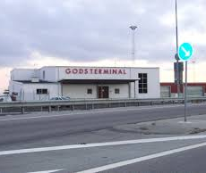
Terminalsystem och transportsystem inrikes
Terminaler
HUB terminal
Hamnterminal
Färjeterminal
Flygterminal
Kombiterminal
Godsterminaler
Notes:
Terminals
HUB terminal
Port terminal
Ferry terminal
Flight terminal
Combi terminal
Freight terminals

Slide 7
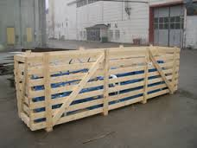
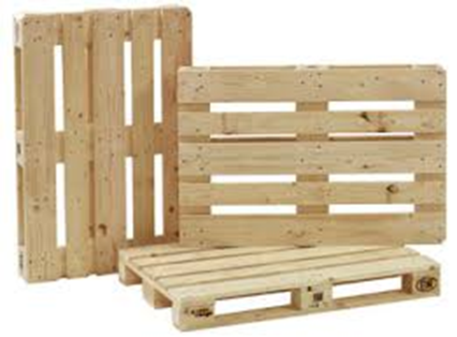

Transportenheter
Godsterminalen hanterar transportenheter
Enhet som varor kan lastas i tex
Pall
Låda
Häck
Kartong
Fat
Funktion
Hålla samman godset
Vara bärande
Skyddande
Lastsäkring
Fysiska krav
Storlek
Tid
Form
Hantering
EUR pall 1,20 m l x 0,80m b
Notes:
The freight terminal handles transport units
Unit that goods can be loaded into, e.g
Stool, Box, Hedge, Cardboard, Barrel
Feature - Keep the goods together, Be carrying, Protective, Load securing
Physical requirements – Size, Time, Form, Management

Slide 8
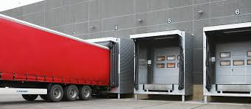
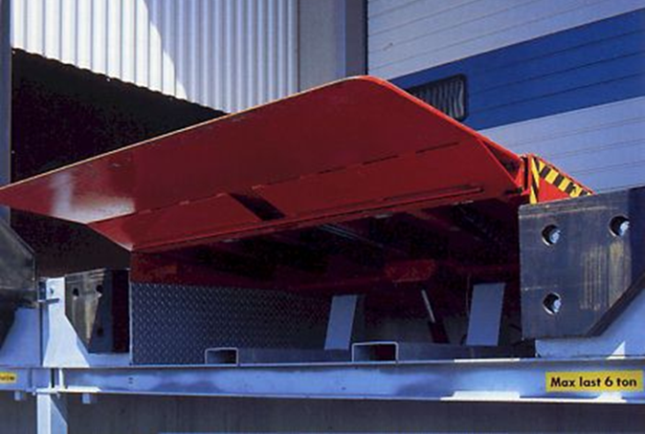
Terminalsystem och transportsystem inrikes
Terminalverksamhet
Kapacitet
Dygn
Lastning/Lossning
Bryggor
Lastkaj
Gård
Notes:
Terminal operations
Capacity - Day
Loading/Unloading – Piers, loading dock, Courtyard

Slide 9
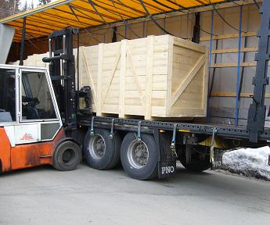
Terminalsystem och transportsystem inrikes

Slide 10
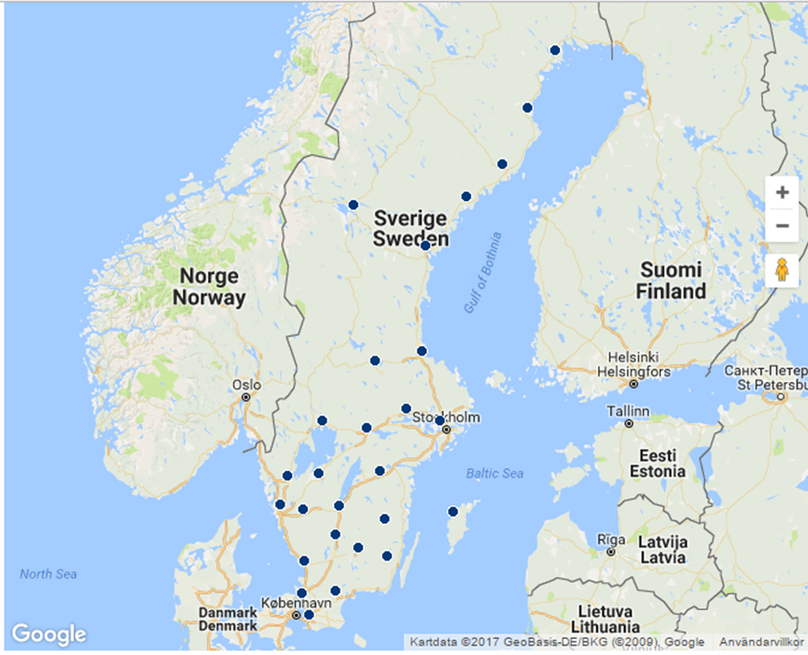
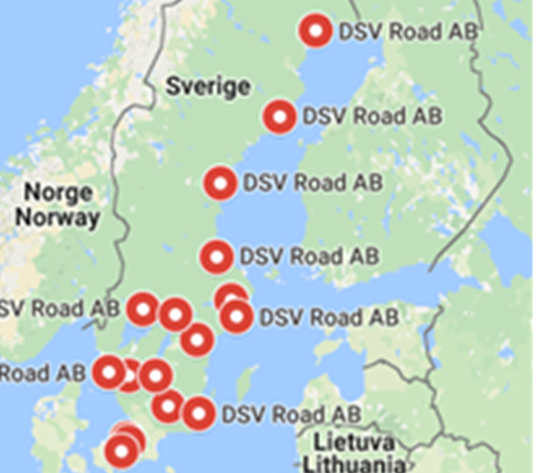
Terminalsystem och transportsystem inrikes
Schenker
DSV

Slide 11
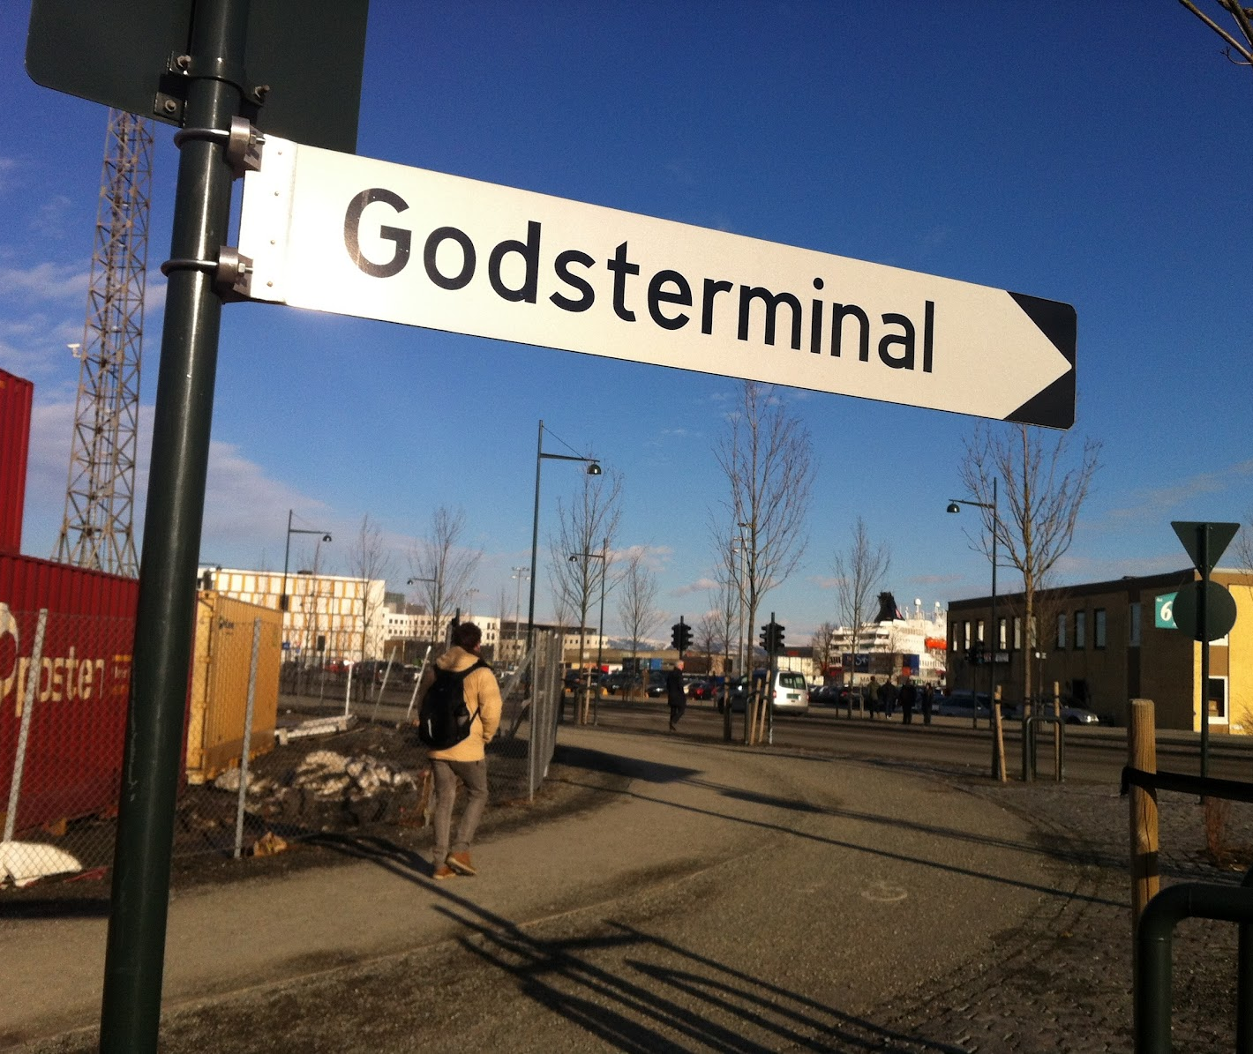
Terminalsystem och transportsystem inrikes
Godsterminal
Kan ägas av
DHL, Schenker, DSV, Postnord, Bring
Dedikerad underleverantör till
DHL, Schenker, DSV, PostNord, Bring
Helt fristående
Ägas av åkeri
LBC
Terminalföretag
Fastighetsbolag
Hyr ut till
Terminalföretag
Logistikföretag
Notes:
Freight terminal
Can be owned by - DHL, Schenker, DSV, Postnord, Bring
Dedicated subcontractor to - DHL, Schenker, DSV, PostNord, Bring
Completely independent - Owned by haulage company, LBC, Terminal company
Real estate company - Rent out to, Terminal company, Logistics company

Slide 12
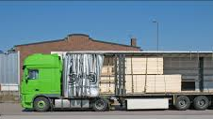
Terminalsystem och transportsystem inrikes
Godsterminal
Verksamhet inrikes
Omlastning
Godset byter fordon
Av/på distributionsfordon
Av/på fjärrtransportfordon
Omlastning av partigods
För bättre ruttplanering
Förvarar godset kort tid
Notes:
Freight terminal
Domestic operations
Reloading
The estate changes vehicles
On/off distribution vehicles
On/off remote transport vehicles
Reloading of consignment goods - For better route planning
Stores the goods for a short time

Slide 13
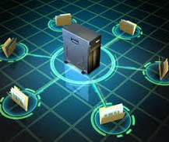
Terminalsystem och transportsystem inrikes
Godsterminal
Lossning
Fraktsedel
Digital eller analog
Losslista
Placering av gods i godsterminal
Godstorg
Ställage
Notes:
Freight terminal
Unloading
Waybill - Digital or analogue
Discharge list
Placement of goods in goods terminal
Godstorg
Scaffolding

Slide 14
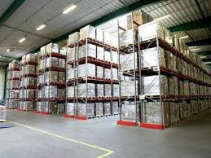
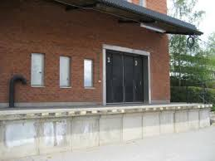
Ankommande
Port 1
Port 2
Port 3
Port 4
Port 5
Ställage
Mottagningsyta
Umeå, Luleå | Gävle Sundsvall | Karlstad | Kalmar, Växjö
Norrköping | Stockholm | Jönköping | Malmö
Ställage
Lastkaj
Ställage
Port 6
Port 7
Port 8
Port 9
Port 10
Avgående

Slide 15
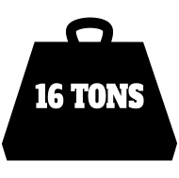

Terminalsystem och transportsystem inrikes
Godskvantiteter
Paket
< 100 kg
Styckegods
< 2500 kg
Partigods
> 2500 kg
Hellast, full bil
> 20 000kg

Slide 16
Avsändare Brandon AB, Malmö
Transportsystem inrikes vägtransport
partigods
20 pll 15575kg
Transport Fjärråker
Brandon/Malmö
Puma AB Stockholm
Mottagare Puma AB Stockholm
Notes:
Domestic Road Transport system for partial goods
Sender Malmö
long-distance transport
Receiver Stockholm

Slide 17
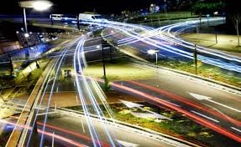
Terminalsystem och transportsystem inrikes
Vägtransporter
Styckegods, upp till 2500kg
Distributionsfordon
Hämtar upp och levererar
Via godsterminal
Samlastas
Med andra kundersgods
Notes:
Road transport
General cargo, up to 2500kg
Distribution vehicles
Pick up and deliver
Via freight terminal
Collected
With other customer goods

Slide 18
Avsändare Brandon AB, Malmö
Transportsystem inrikes vägtransport
styckegods
2 pll 575kg
Inrikes bokning tex DHL
Godsterminal Stockholm
Distributionsåkeri
Lokaltransport
Lokaltransport
Distributionsåkeri
Samlastning Stockholm
Godsterminal Malmö
Fjärrtransportåkeri
Fjärrtransport
Mottagare Puma AB Stockholm
Notes:
Domestic Road Transport system for piece goods
Sender Malmö
Domestic Booking
Local Transport (-> Distribution Haulage)
Freight Terminal Malmö (-> Consolidation Stockholm)
Long-distance Transport (-> Long-distance Haulage)
Freight Terminal Stockholm -> Local Transport (-> Distribution Haulage)
Receiver Stockholm

Slide 19
Avsändare Brandon AB, Malmö
Transportsystem inrikes vägtransport
styckegods
2 pll 575kg
Inrikes bokning tex DHL
Godsterminal Gävle
Samlastning till tex Mora
Distributionsåkeri
Lokaltransport
Fjärrtransport
tex till Mora
Fjärrtransportåkeri
Godsterminal Malmö
Godsterminal Mora
Fjärrtransportåkeri
Fjärrtransport
Lokaltransport
Lokaltransportåkeri
Tidsåtgång
1 – 2 dagar
Mottagare Sportbutiken AB Orsa
Notes:
Domestic Road Transport system for piece goods
Sender Malmö
Domestic Booking
Local Transport (-> Distribution Haulage)
Freight Terminal Malmö
Long-distance Transport (-> Long-distance Haulage)
Freight Terminal Gävle (-> Consolidation Mora)
Long-distance Transport (-> Long-distance Haulage)
Freight Terminal Mora
Local Transport (-> Distribution Haulage)
Receiver Orsa

Slide 20
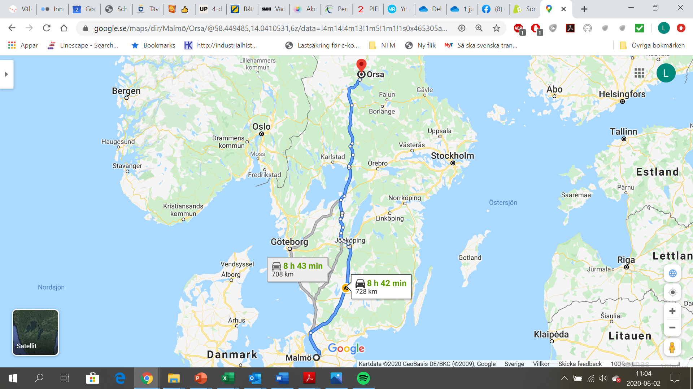
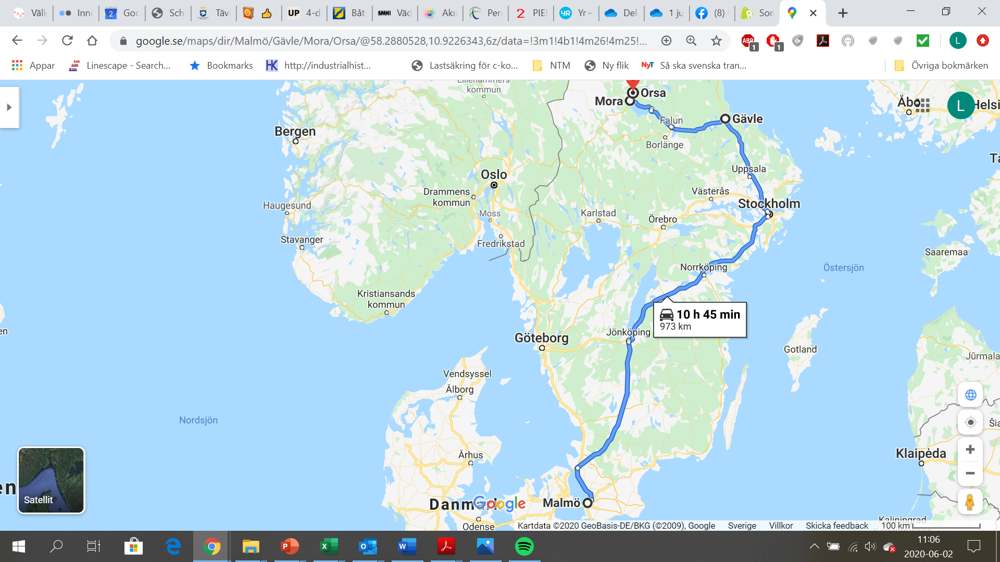

Slide 21

Terminalsystem och transportsystem inrikes
Parter
Avsändare
Bokning och planering
Godsterminal
Avsändningsområde
Lokaltransportåkare
Fjärråkare
Mottagningsområde
Godsterminal fjärr
Godsterminal lokal
Fjärråkare
Lokaltransportåkare
8 - 10 parter
Notes:
Parties
Sender
Booking and planning
Freight terminal
Dispatch area - Local transport driver, Remote skier
Reception area - Freight terminal remote, Freight terminal premises, Remote skier, Local transport driver
8 - 10 parties

Slide 22
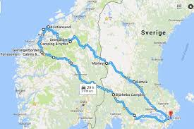
Terminalsystem och transportsystem inrikes
Vad ligger bakom priset på en inrikes transport?
Ruttplanering
Fyllnadsgrad
Omlastning
Väntetider
Fordon
Digitalisering
Notes:
What is behind the price of a domestic transport?
Route planning
Degree of filling
Reloading
Waiting times
Vehicle
Digitization

Slide 23

Terminalsystem och transportsystem inrikes
Hur kontrolleras transportsystemet?
DHL, Schenker ect
Digitalt
Åkaren får tillgång till interna IT system
Del i avtal
Förmedlaren och LBC
Digitalt
Fristående IT system
Kommunikation via smartphones
Manuell hantering
Pappersfraktsedlar
Notes:
How is the transport system controlled?
DHL, Schenker etc – Digitally, The rider gets access to internal IT systems, Part in agreement
The intermediary and LBC- Digitally, Independent IT system, Communication via smartphones, Manual handling (Paper waybills)

